Slide 1


স্বাগতম

Slide 2

পরিচিতি
শিক্ষক
পাঠ
আবুল কাউছার
সহকারী শিক্ষক
বিশ্বনাথপুর ছালেমিয়া হোছাইনীয়া দাখিল মাদ্রাসা
পাকুন্দিয়া,কিশোরগঞ্জ।
শ্রেণিঃ৮ম
বিষয়ঃতথ্যও যোগাযোগ প্রযুক্তি
অধ্যায়ঃ১ম
সময়ঃ50মিনিট

Slide 3
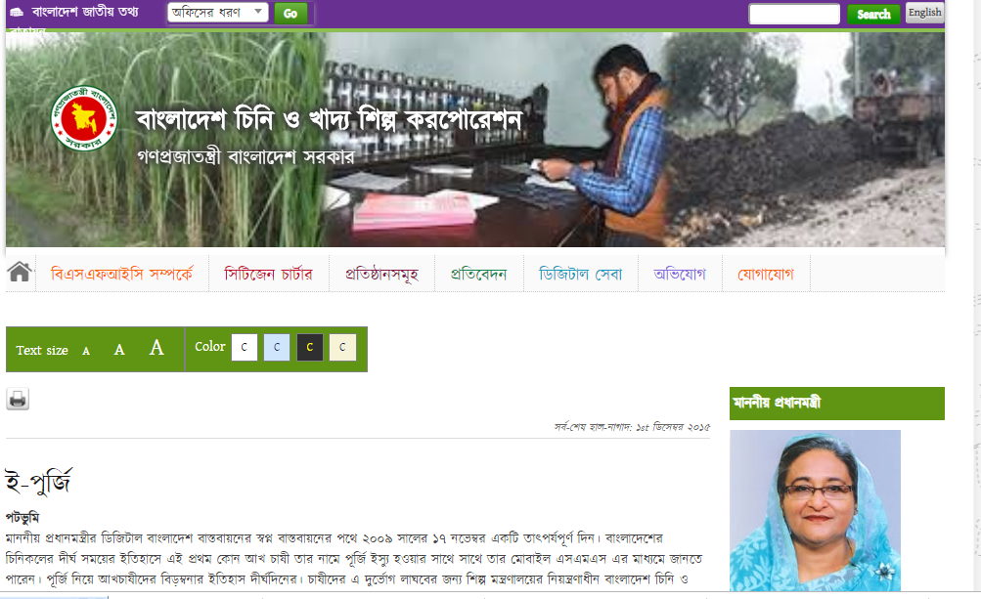
নিচের চিত্রটি লক্ষ্য কর

Slide 4
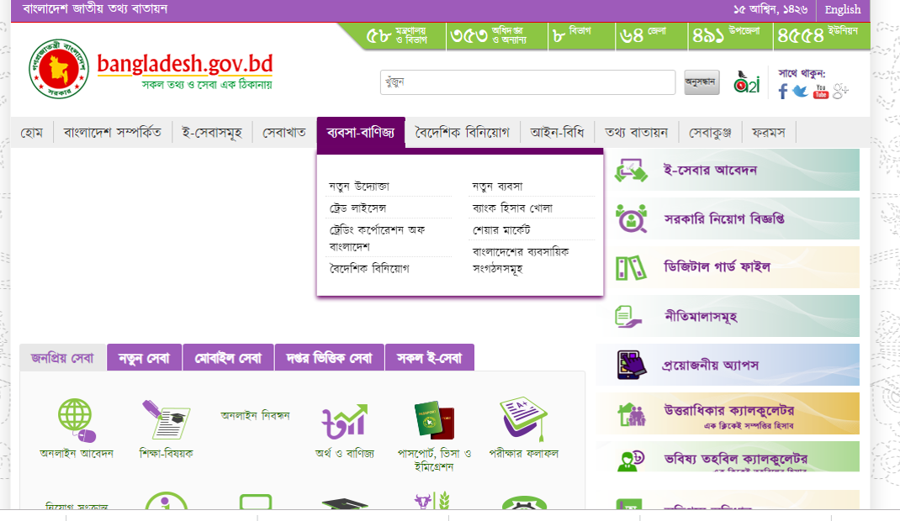
নিচের চিত্রটি লক্ষ্য কর

Slide 5
সরকারি কর্মকান্ডে তথ্য ও যোগাযোগ প্রযুক্তির প্রয়োগ

Slide 6
এই পাঠ শেষে শিক্ষার্থীরা-
সরকারি কর্মকান্ডে তথ্য ও যোগাযোগ প্রযুক্তির বিভিন্ন ক্ষেত্রের নাম বলতে পারবে;
সরকারি কর্মকান্ডে তথ্য ও যোগাযোগ প্রযুক্তির সুবিধা বর্ণনা করতে পারবে;
বাস্তব জীবনে সরকারি বিভিন্ন সেবা ব্যবহার করতে পারবে ।

Slide 7
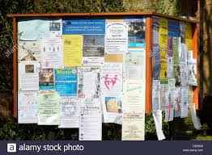
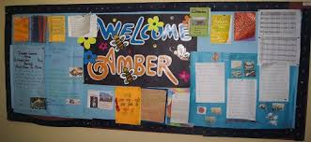
ইন্টারনেট বিকাশের আগে সরকারি বিভিন্ন তথ্য যেমন নিয়োগ বিজ্ঞপ্তি,দরপত্র প্রকাশ,বিভিন্ন আদেশ ইত্যাদি সংশ্লিষ্ট দপ্তরের নোটিশ বোর্ড এবং সংবাদপত্রে প্রকাশিত হতো।

Slide 8

বর্তমানে ওয়েভসাইট বা পোর্টালের মাধ্যেমে প্রকাশ করার মাধ্যমে সরাসরি জনগণের কাছে পৌঁছে দেওয়া যায়।বাংলাদেশ সরকারের জাতীয় ওয়েভ পোর্টালের ঠিকানা হলো www.bangladesh.gov.bd

Slide 9


সকল পাঠপুস্তক অনলাইনে সহজে প্রাপ্তির জন্য একটি ই-বুক প্লাটফর্ম তৈরি করা হয়েছে(www.ebook.gov.bd)এতে বিভিন্ন শ্রেণীর পাঠ্যপুস্তক ও সহায়ক পুস্তক রয়েছে।

Slide 10
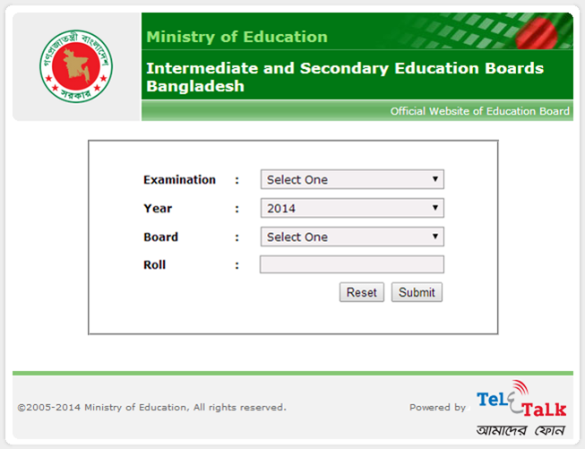
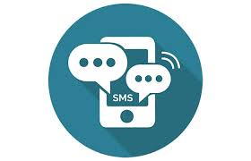
বর্তমানে দেশের সকল পাবলিক পরীক্ষার ফলাফল অনলাইনে এবং মোবাইল ফোনের মাধ্যমে প্রকাশ করা হয়।

Slide 11
একক কাজ
ই-বুক কী?

Slide 12
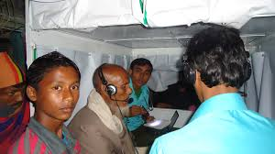
জনগণের কাছে সাস্থ্যসেবা পৌঁছে দেওয়ার জন্য দেশের অনেক স্থানে টেলিমিডিসিন সেবা কেন্দ্র গড়ে তোলা হয়েছে।
টেলিমেডিসিন এর সাহায্যে যে কোন সময় ডাক্তারের পরামর্শ গ্রহন করা যায়।

Slide 13
চিনিরকলের পুর্জি স্বয়ংক্রিয় করা হয়েছে এবং বর্তমানে মোবাইলফোনে কৃষকরা তাদের পুর্জি পাচ্ছে। এর ফলে হয়রানি এবং কৃষকও তাদের ইক্ষু সরবরাহ উন্নত করতে পেরেছেন।

Slide 14
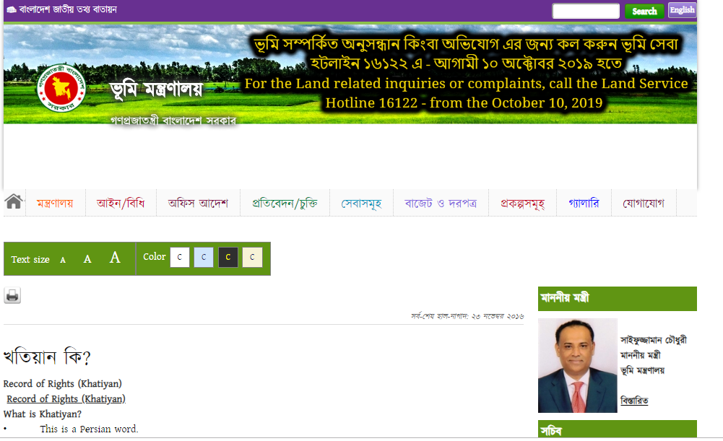
জমি-জমার বিভিন্ন রেকর্ড সংগ্রহের জন্য পূর্বে অনেক হয়রানি হতো,বর্তমানে দেশের ৬৪ জেলায় ই-সেবা কেন্দ্র থেকে তা সহজে সংগ্রহ করা যায়।

Slide 15
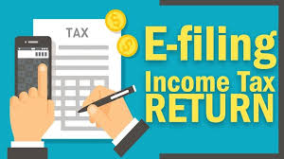
ঘরে বসেই এখন আয়করদাতারা তাদের আয়কর হিসাব করতে পারেন এবং রিটার্ন দাখিল করতে পারেন।

Slide 16

মোবাইল ব্যাংকিং,ইলেক্ট্রনিক মানি ট্রাসফার সিস্টেম ইত্যাদির মাধ্যেমে বর্তমানে এক স্থান থেকে অন্য স্থানে অর্থ প্রেরণ সহজ ও দ্রুত হয়েছে।

Slide 17
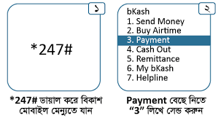
পানি,বিদ্যুৎ কিংবা গ্যাস এ সকল পরিসেবার বিল বর্তমানে অনলাইনে বা মোবাইল ফোনের মাধ্যমে পরিশোধ করা যায়।

Slide 18
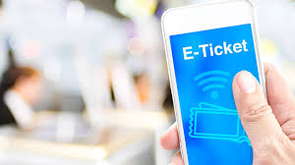
বর্তমানে অনলাইনে বা মোবাইল ফোনের ট্রেন, বাস বা বিমানের টিকেট সংগ্রহ করা যায়।

Slide 19
দলীয় কাজ
সরকারের আরো অনেক কাজে তথ্য ও যোগাযোগ প্রযুক্তির প্রয়োগ দেখা যায়।তোমার এলাকায় এরকম কার্যাবলির একটি তালিকা তোমার বন্দুদের নিয়ে তৈরি করো।

Slide 20
মূল্যায়ন
সরকারি তথ্যদি কোন ওয়েভ সাইটে প্রকাশ করা হয়?
চিকিৎসা ক্ষেত্রে ব্যবহৃত আইসিটি প্রযুক্তি নাম কী?
SMS এর পূর্ণরূপ কী?

Slide 21
বাড়ির কাজ
ই-পর্চা কিভাবে মানুষের হয়রানি রোধ করছে বলে তুমি মনে কর তা ব্যাখা করে নিয়ে আসবে?

Slide 22
ধন্যবাদ

